Slide 1
Lecture 14 – BJT-part1
Chapter 6 from Microelectronic Circuits Text by Sedra and Smith
Oxford Publishing

Slide 2
2
7.1 三极管基础
7.1.1 三极管的结构、工作原理及其电路符号
7.1.2 三极管的电路特性（输入特性、输出特性和转移特性）
7.1.3 中频等效电路模型
7.2 三极管放大电路的构成及其分析
7.2.1 直流偏置电路及其分析
7.2.2 三种接法放大电路的分析计算
7.2.3 多级放大电路的分析计算

Slide 3
Introduction
3
IN THIS CHAPTER YOU WILL LEARN
The physical structure of the bipolar transistor and how it works. 三极管的物理结构
How the voltage between two terminals of the transistor controls the current that flows through the third terminal, and the equations that describe these current-voltage relationships. 三极管的“电压电流约束关系”
How to analyze and design circuits that contain bipolar transistors, resistors, and dc sources. 三极管电路DC分析

Slide 4
Introduction
4
This chapter examines another three-terminal device.
bipolar junction transistor
Presentation of this material mirrors chapter 5.
BJT was invented in 1948 at Bell Telephone Laboratories.
Ushered in a new era of solid-state circuits.
It was replaced by MOSFET as predominant transistor used in modern electronics.
Notes:
The first transistor (~1955) radio that I ever saw was made with Germanium Bipolar Transistors and amazed me as the previous portable radio we had had two batteries (High Voltage B+ and “D” cells for the tube filaments. I wish we hadn’t thrown it out when it stopped working after a couple of years as it would now be worth several thousand dollars as a museum piece. Bipolar transistors first showed up in EE undergraduate curricula in the mid 1960s.
This Bell Telephone Laboratory invention was awarded a Nobel Prize in Physics: John Bardeen and Walter Brattain received the Nobel Prize in Physics, 1956, together with William Shockley, "for their researches on semiconductors and their discovery of the transistor effect."

Slide 5
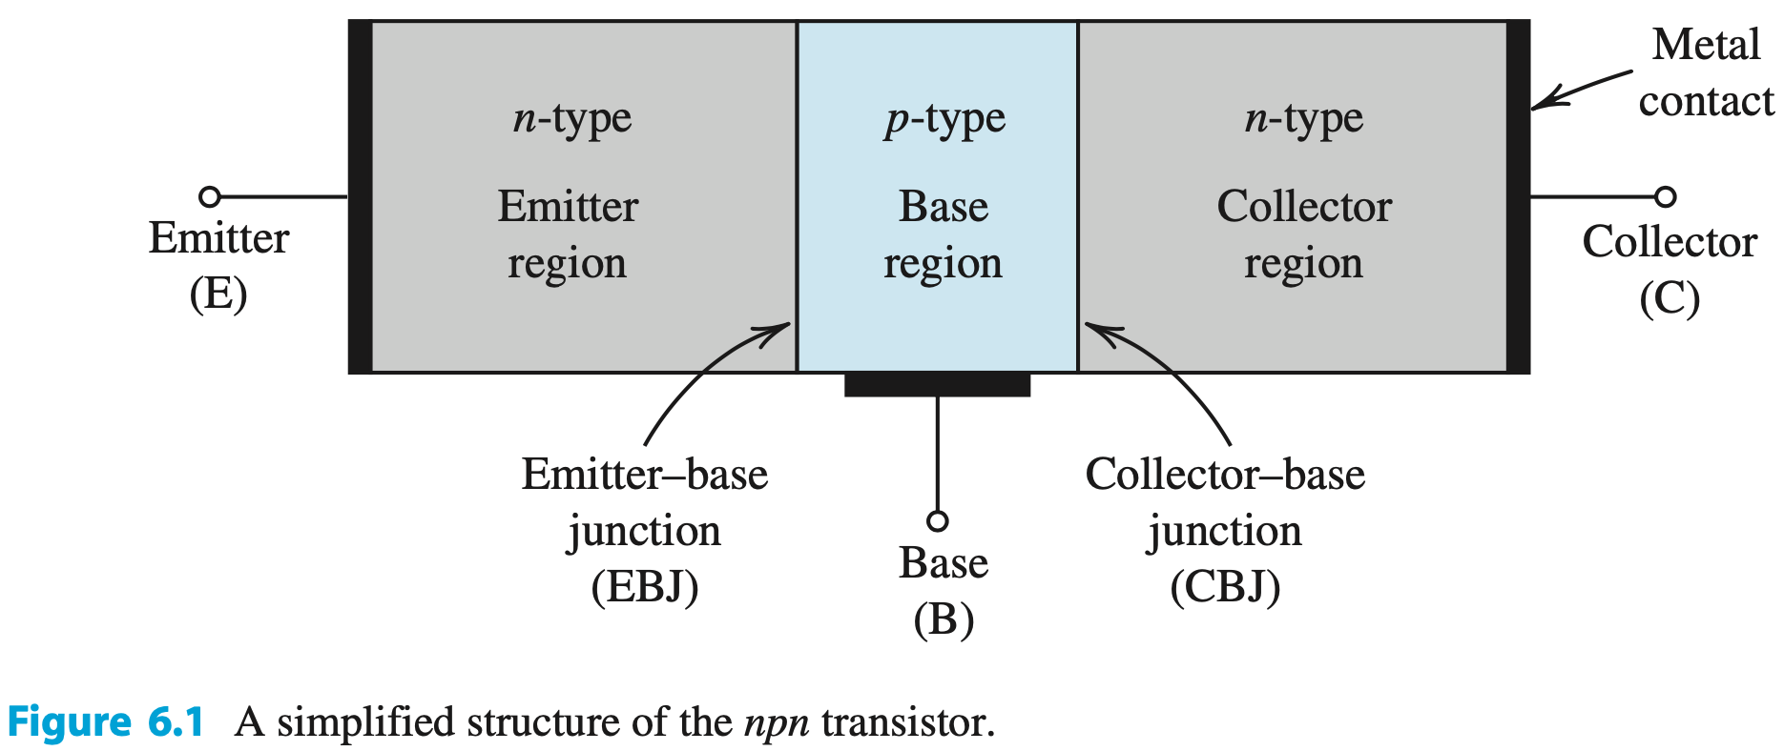
三极管的结构
5
重掺杂
轻掺杂
发射极
收集极
基极

Slide 6
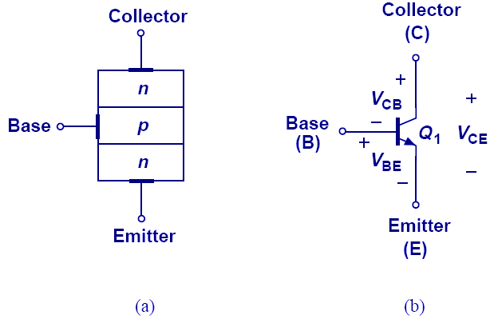
三极管的结构和符号
6
三极管的电路符号用“Q”，而MOSFET用“M”，箭头标在发射极，方向表示电流方向
收集极
基极
发射极
三极管可看成由不同掺杂半导体构成的三明治结构，如上图所示的npn，另一种可能是pnp；（两侧的掺杂性质一致，并与中间的掺杂性质相反）

Slide 7
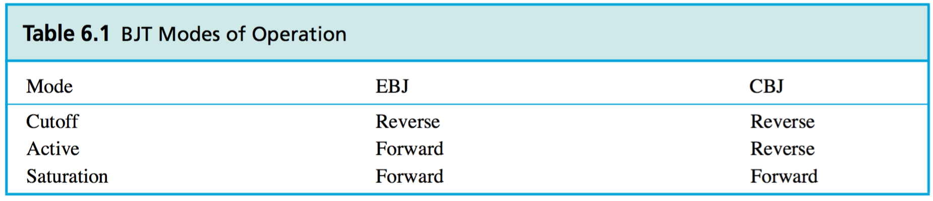
7
注意和MOSFET的区别：
MOSFET 能实现放大功能的区域称为“饱和区”
Bipolar 能实现放大功能的区域称为“放大区”
Transistor consists of two pn-junctions:
emitter-base junction (EBJ)
collector-base junction (CBJ)
Operating mode depends on biasing.
active mode – used for amplification ①放大区
cutoff and saturation modes – used for switching. ②截止区；③饱和区

Slide 8
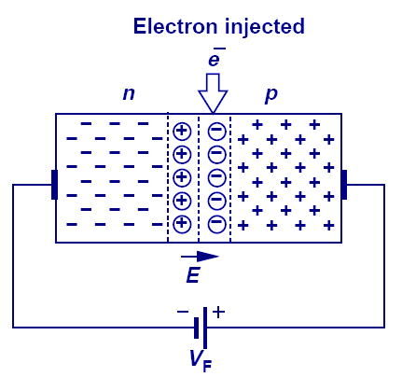

载流子的注入
8
思考：如果有自由电子注入到反偏pn结的耗尽区，会怎样？
反偏pn结在耗尽区会形成一个较强的电场，电子若注入到（暂时不考虑如何注入）耗尽区，就会在电场作用下，迅速被扫到左侧n区域；
这一现象是三极管工作的基础；
Notes:
The voltage here actually forward bias the PN junction, and there’s no 4.6a), just 4.6.

Slide 9
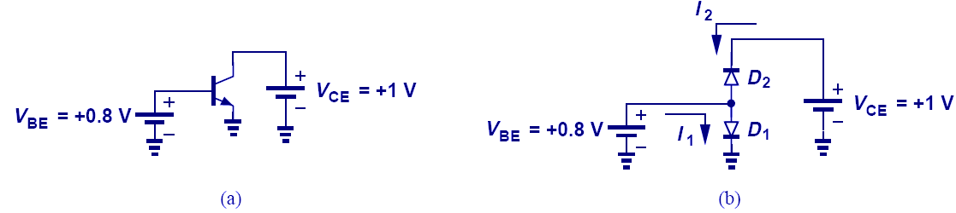
Forward Active Region（放大区）
9
简单的两个二极管相连不会有放大特性，因此，三极管必有特殊的结构以实现放大性能
放大区的定义: BE正偏（ V_{BE} > 0）,BC反偏（ V_{BC} < 0）.
但三极管并非简单的两个二极管的相连（为何？）

Slide 10
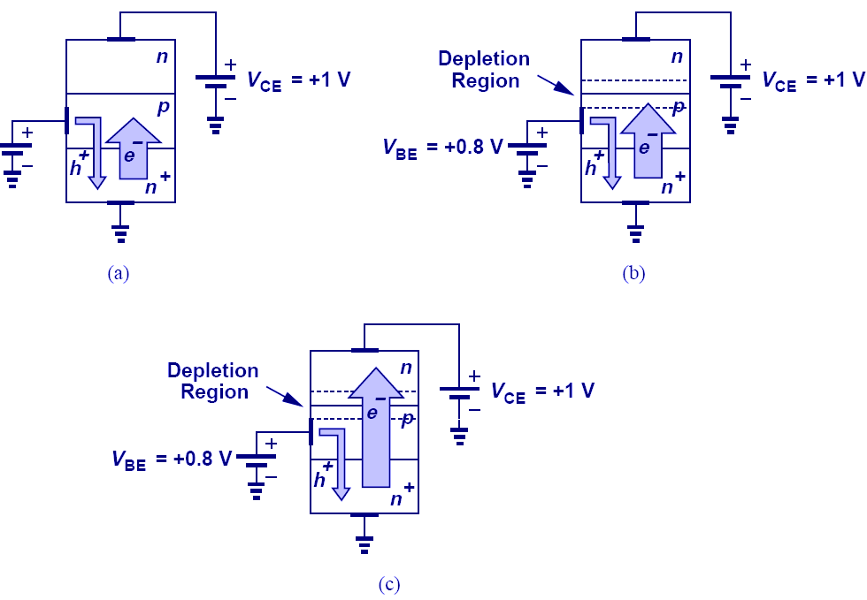

三极管的工作原理（放大区）
10
特殊性在于：
基区特别薄（约10nm）
BE正偏，且E区重掺杂 → 大量电子从E进入B，少量空穴从B进入E
B区极薄→ 大部分电子可以到达BC反偏pn结的耗尽区（即大量电子被注入到反偏pn结的耗尽区）
进入BC反偏pn结耗尽区的电子被迅速扫到C区

Slide 11
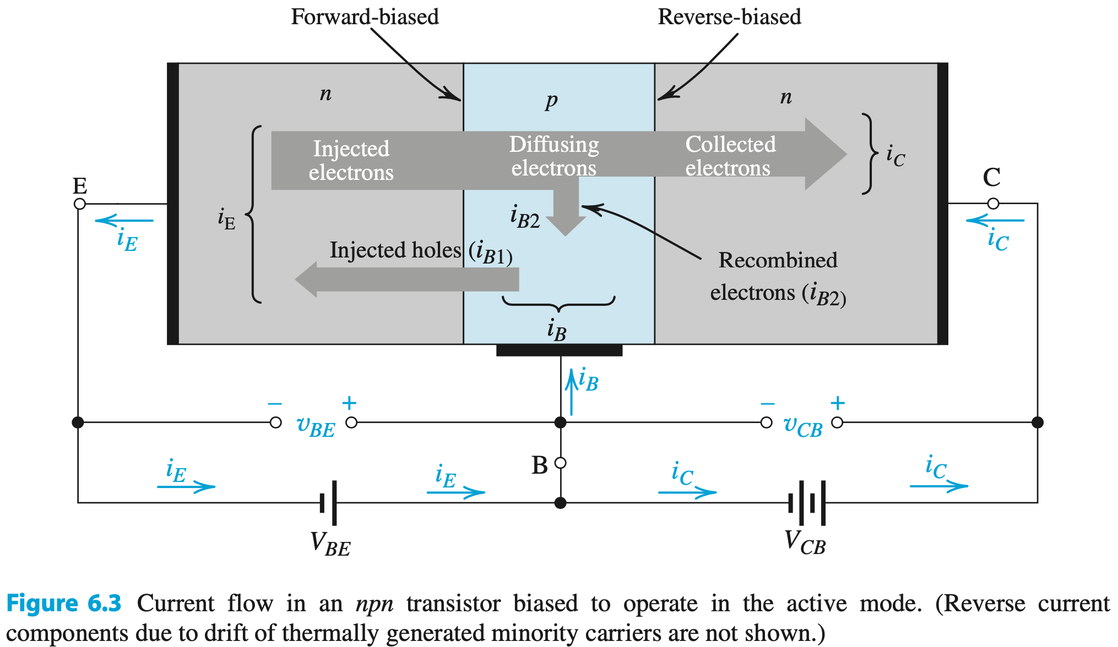
11
③
①
②
④
① 发射极电流 i_{E} 由两部分组成，但主要是电子电流【三极管的工作需要两种载流子参与，所以叫Bipolar】
② 电子电流在经过基区时，一小部分被空穴复合，形成 i_{B2}
③ 电子电流大部分到达收集极，形成i_{C}
④ i_{B1} 和 i_{B2} 组成 i_{B}
Q： How about MOSFET？
A： 一种，所以MOSFET也叫unipolar

Slide 12
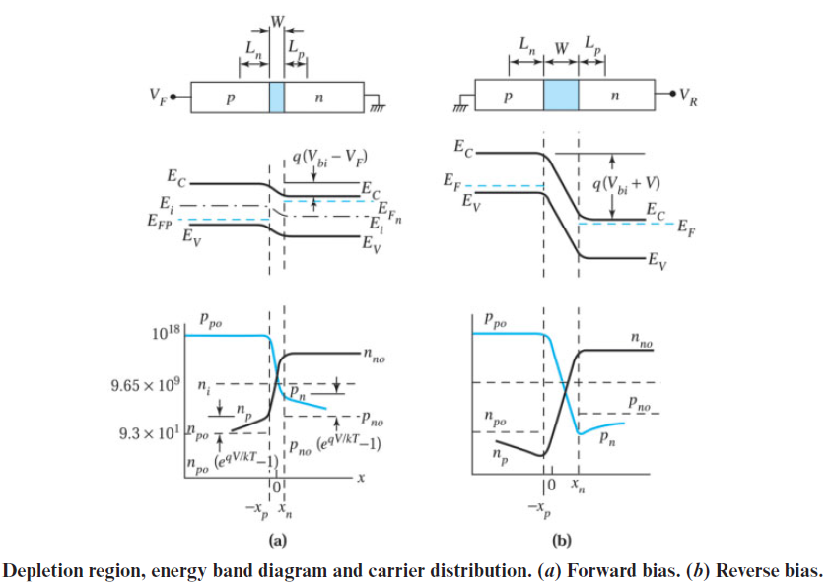
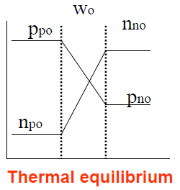
补充：PN结正偏、反偏时少子浓度的分布
12
不作要求
重点关注：
耗尽区边界-x_{p}, x_{n}
的少子浓度
正偏，V>0
反偏，V<0

Slide 13
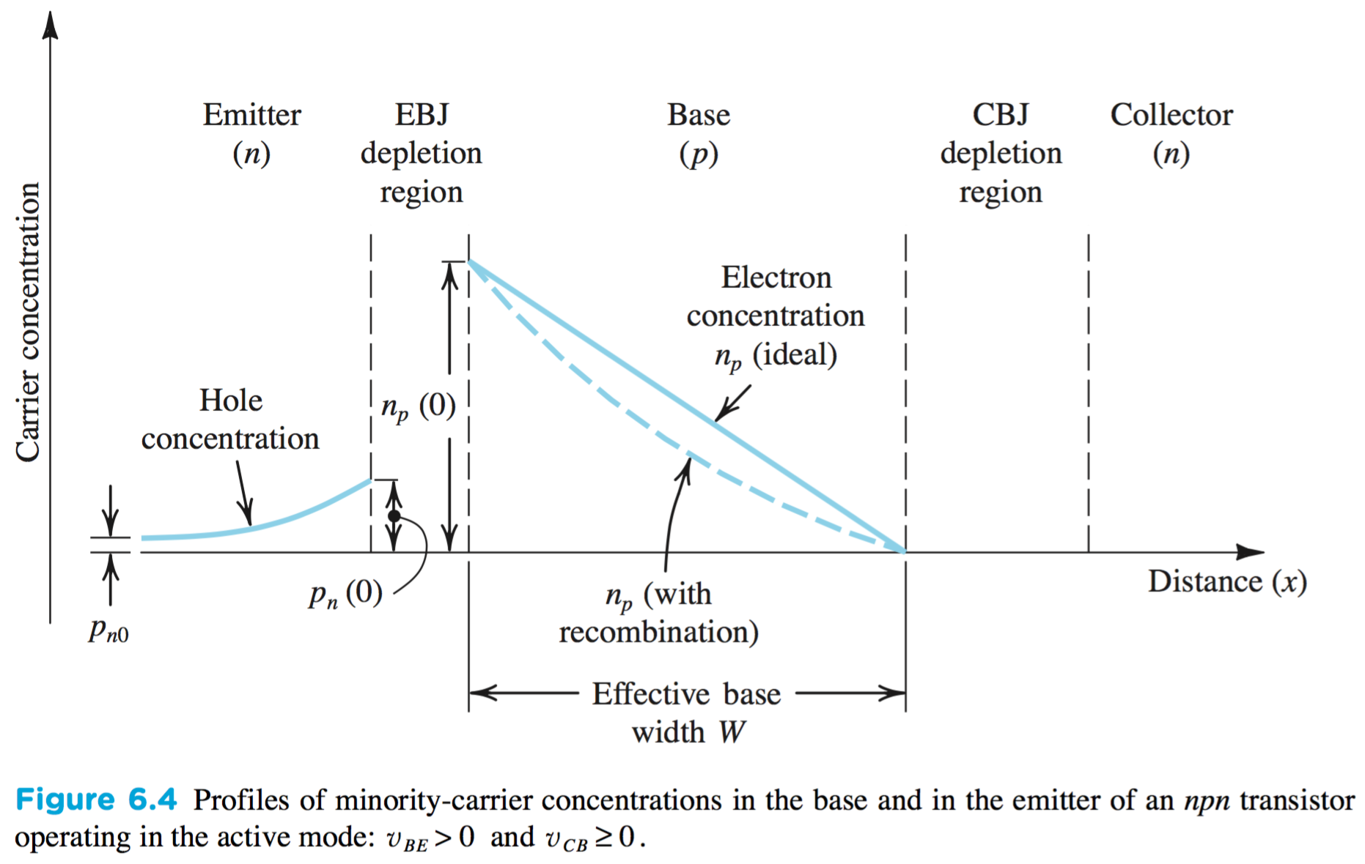
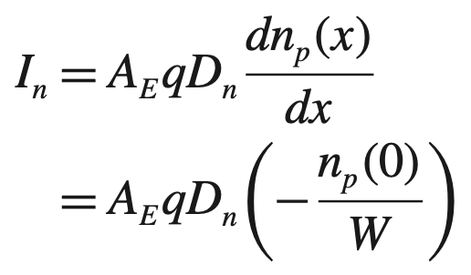


13
①
④
②
电子一旦到达此处，会被迅速扫走 → i_{C}只决定于扩散电流，于CBJ的反向电场大小无关
EBJ的面积
①正偏pn结在p侧的电子浓度较高 （V>0）
②反偏pn结在p侧的电子浓度很低 （V<0） ，≈0
③基区电子浓度存在梯度 → 形成扩散电流
④基区很薄 → 电子浓度的分布曲线近似为线性

Slide 14
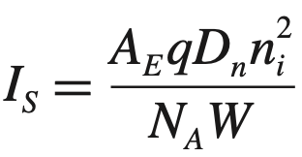

集电极电流
14
似曾相识？
再观察一下：
与二极管的I/V特性一致
I_{C}受V_{BE}影响巨大，但不受V_{CE}的影响 → 理想的压控电流源
不足为奇，因为BE本来就是一个正偏的二极管
基区掺杂浓度
I_{S}与基区宽度W成反比
I_{S}与发射极结面积A_{E}成正比
I_{S}与n_{i}²成正比，强温度相关性

Slide 15
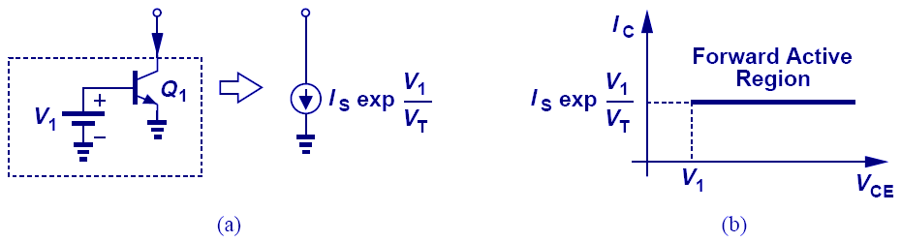
恒流源特性（I_{C}不随V_{CE}变化）
15
理想情况下，I_{C}不随V_{CE}变化，只决定于V_{BE} → 当V_{BE}固定时，三极管具有很好的恒流源特性；

Slide 16
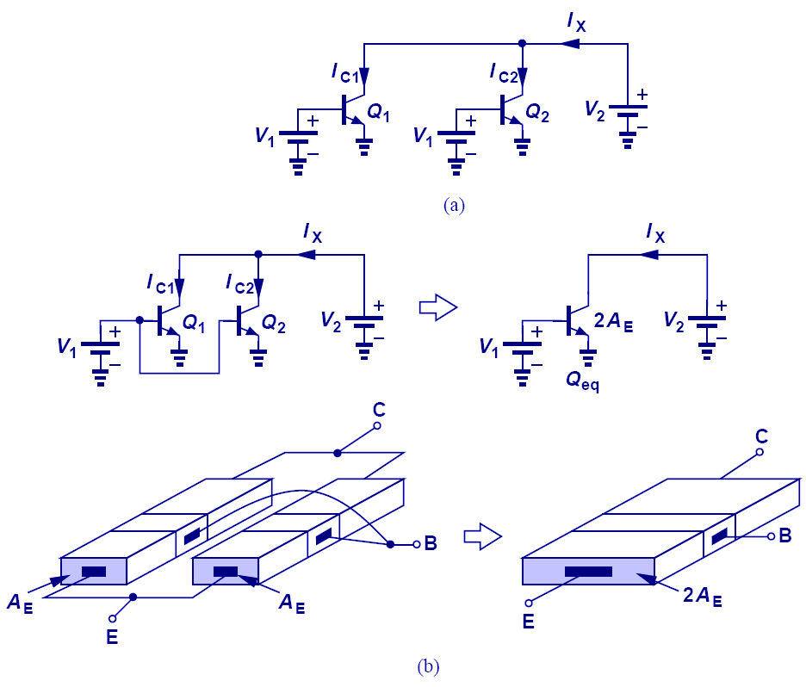
并联三极管
16
当两个相同的三极管并联（E、B、C均电位相等）→ 可看做单一的三极管（面积加倍）

Slide 17
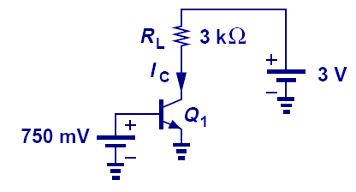
简单的三极管电路
17
还有其他的V_{out}选择吗？
V_{out} = V_{CE}
晶体管将电压转换成电流，那么如何将电流再转换成电压呢？（实际应用中，一般希望是电压放大成电压，而非电压放大成电流）
在C极和V_{CC}之间插入一个负载电阻（load resistor），那么流过负载电阻的电压即是输入电压信号的放大。

Slide 18
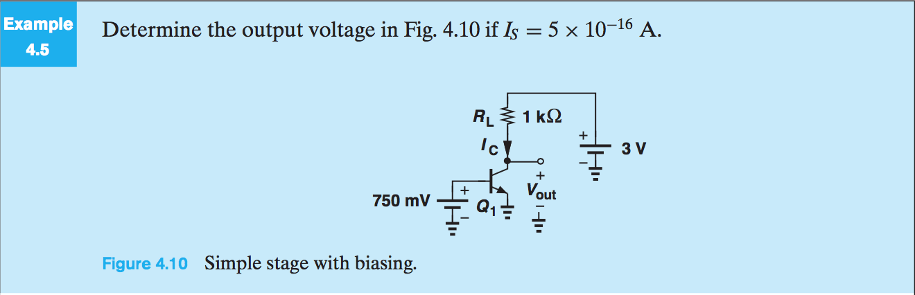
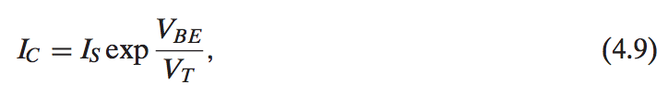
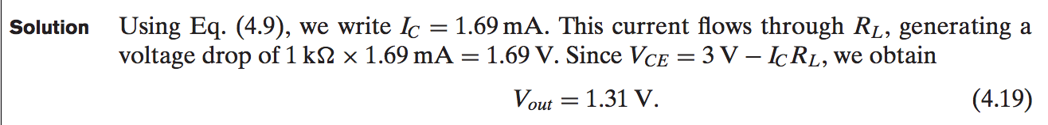
例
18
公式（4.9）的前提是三极管工作在“放大区”，即 BE 正偏，BC 反偏

Slide 19
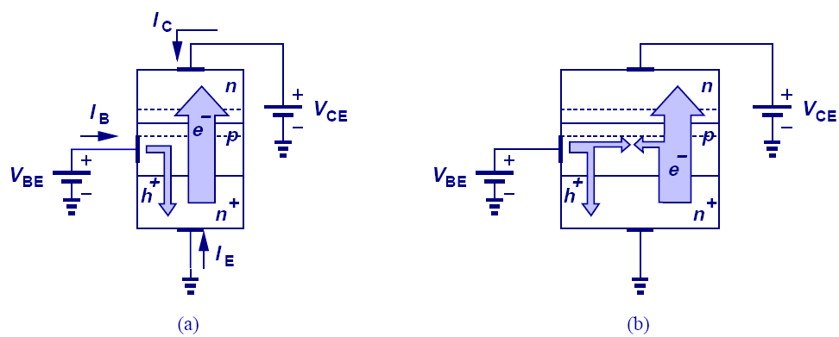
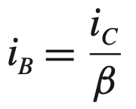
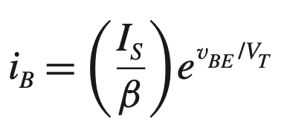
基极电流（i_{B}）
19
另外，电子从E出发，经由B，到达C的过程中，会有部分电子牺牲掉（与B区的空穴复合），该空穴电流也是I_{B}的一部分
I_{B}一部分由B到E的空穴电流组成
I_{B}由上述两部分组成，但总和与i_{C}成比例，该比例定义为电流增益β

Slide 20
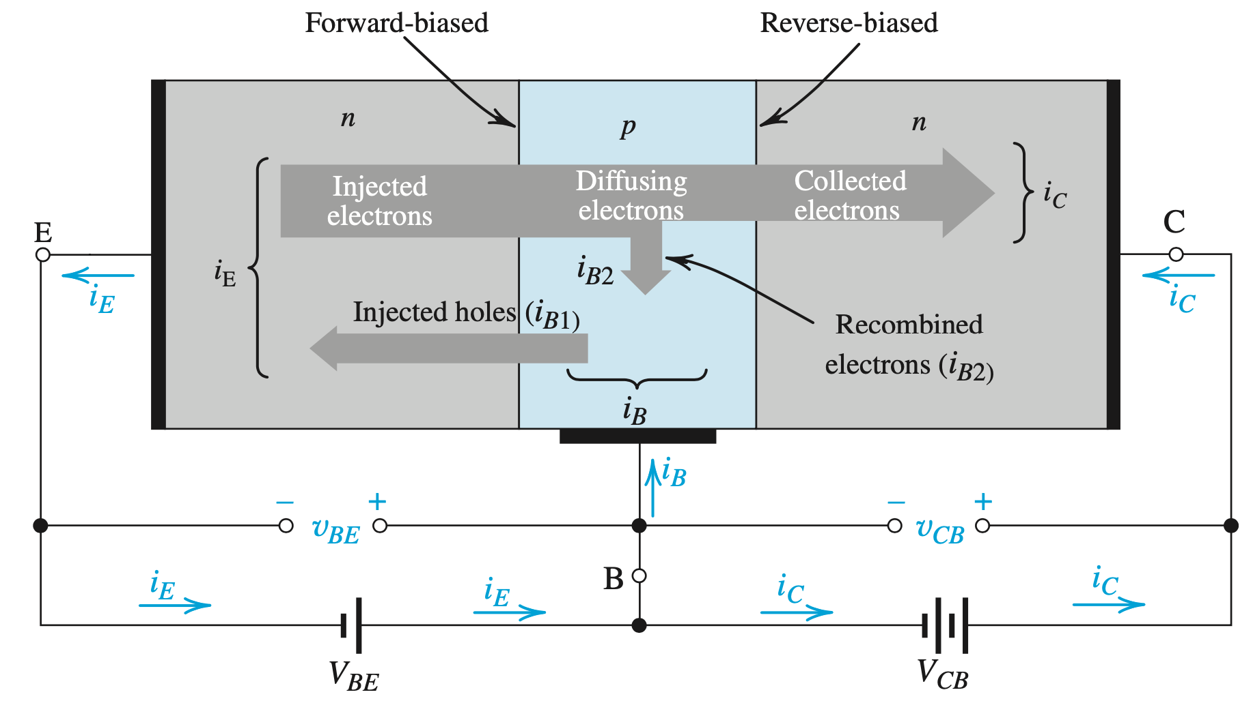

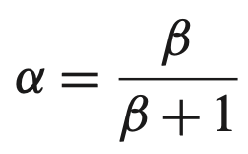
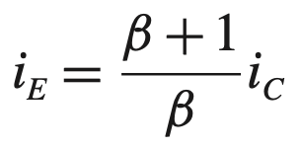

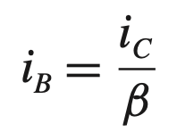
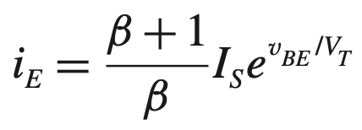

发射极电流i_{E}
20
应用基尔霍夫电流定律，i_{E}是i_{B}和i_{C}之和
定义：
* β很大，所以α接近于1

Slide 21
三极管电流表达式总结
21
【公式1】
因果，及计算顺序：V_{BE} → I_{C} → I_{B} → I_{E} 即，
①用【公式1】从V_{BE}计算出I_{C}（压控电流源）；
②I_{B}是I_{C}的1/β；（工作在放大区时，β较大，也即I_{B}很小）
③I_{E}为I_{C}和I_{B}之和；（工作在放大区时，因为I_{B}很小，所以I_{E}≈I_{C；}
I_{C}=α×I_{E}，α≈1）

Slide 22
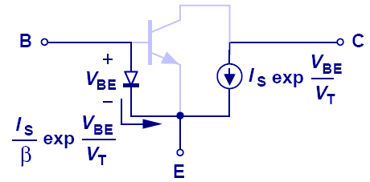
三极管放大区的大信号模型（Large Signal Model）
所谓大信号模型，就是对信号的幅度要求没有限制，是普遍适用的电路模型，是器件“电压电流约束关系”的等效电路表述。而“小信号模型”，是大信号模型某一直流工作点附近的线性化近似
22
CE之间用压控电流源表示；
BE之间用正偏二极管表示（注意β）；
需注意：始终要确保三极管工作在放大区（即BE正偏，BC反偏）

Slide 23
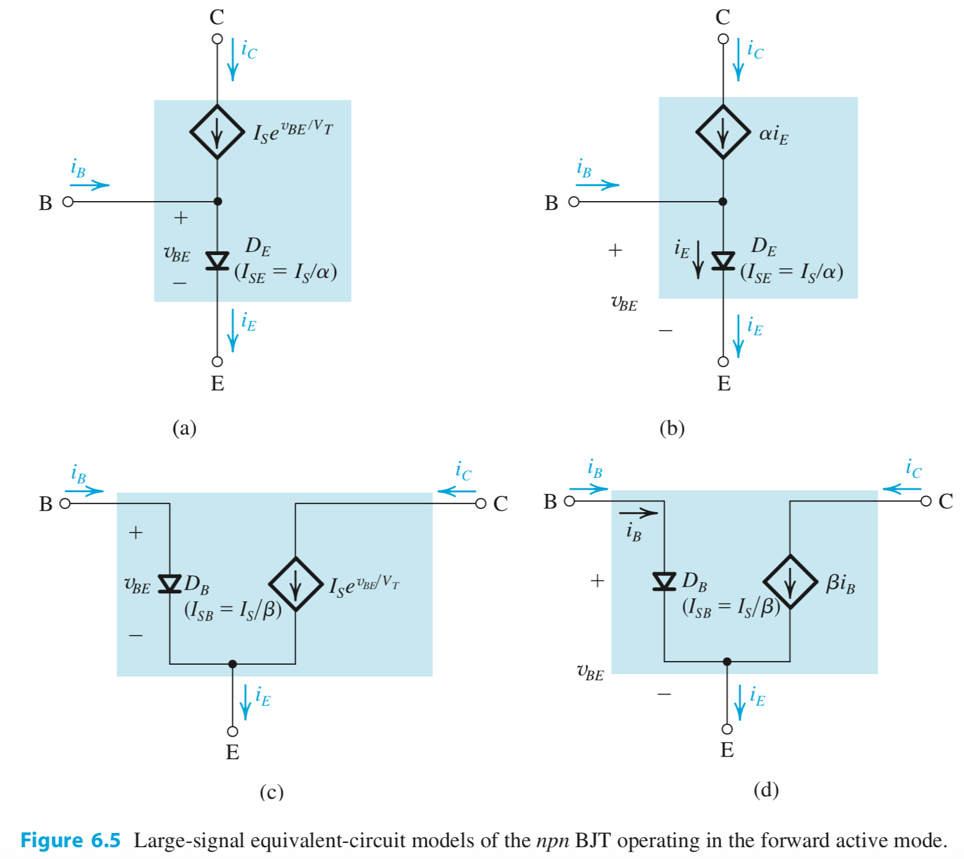
23
电压控制电流源表述
电流控制电流源表述

Slide 24
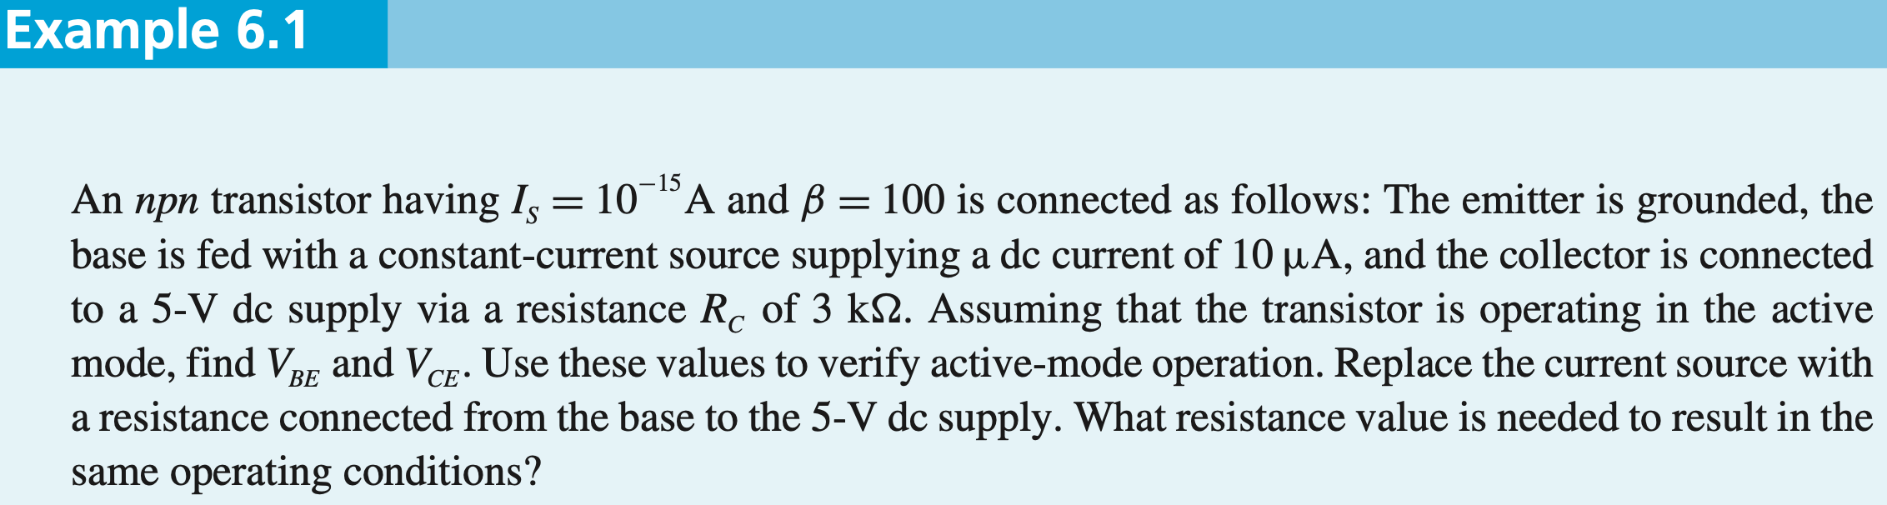
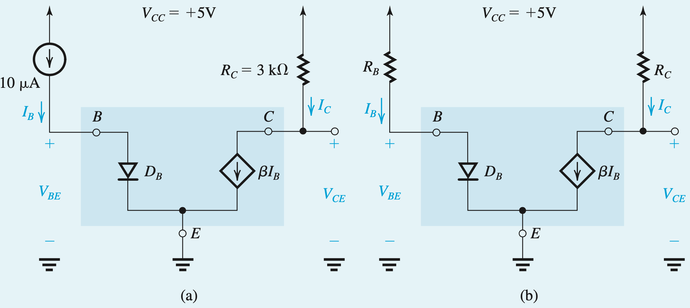
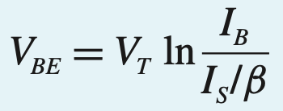





24
①
> 0.69 V
二极管，根据电流求电压

Slide 25
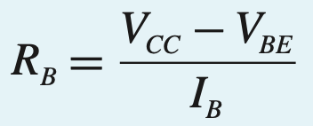
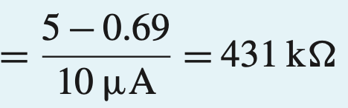
25
②

Slide 26
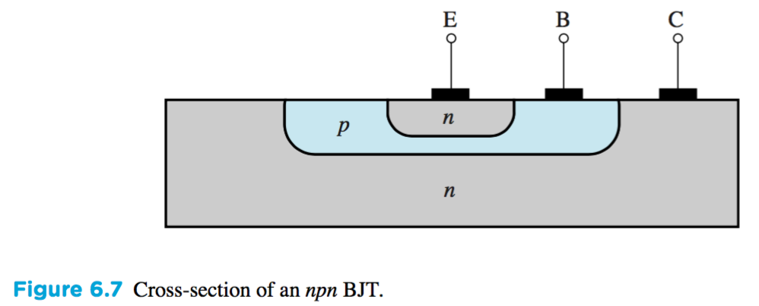
实际三极管的结构
26
BC 结面积远远大于 BE 结面积 → BC 的 I_{S} >> BE 的 I_{S}
结构非对称，与MOSFET比较
从E发射出的电子，经过极薄的B区，被C所收集

Slide 27
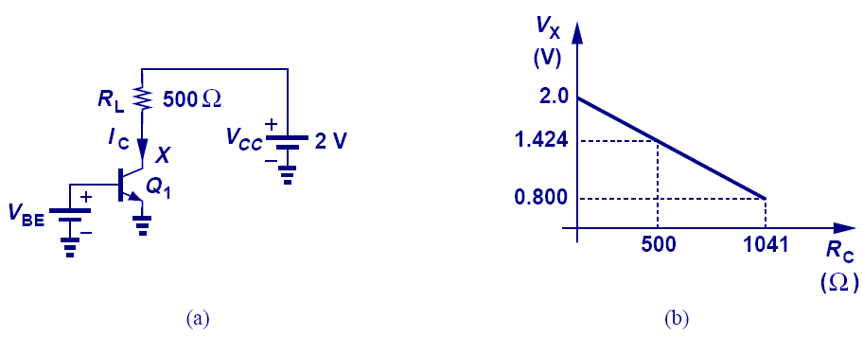

若要保证三极管工作于放大区，负载电阻 R_{L} 最大可为多少？
27
R_{L} 增加, 导致 V_{x} 下降，若V_{x}下降到小于一定程度，则 BC pn 结反偏的条件不成立，放大器将不再工作于放大区
因此，R_{L}不能无限制地增加，其存在一个最大的可允许的值，以确保三极管始终工作在放大区

Slide 28
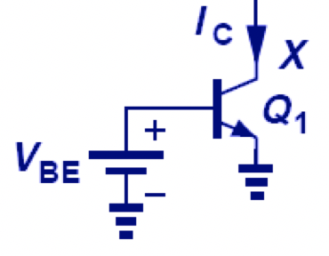
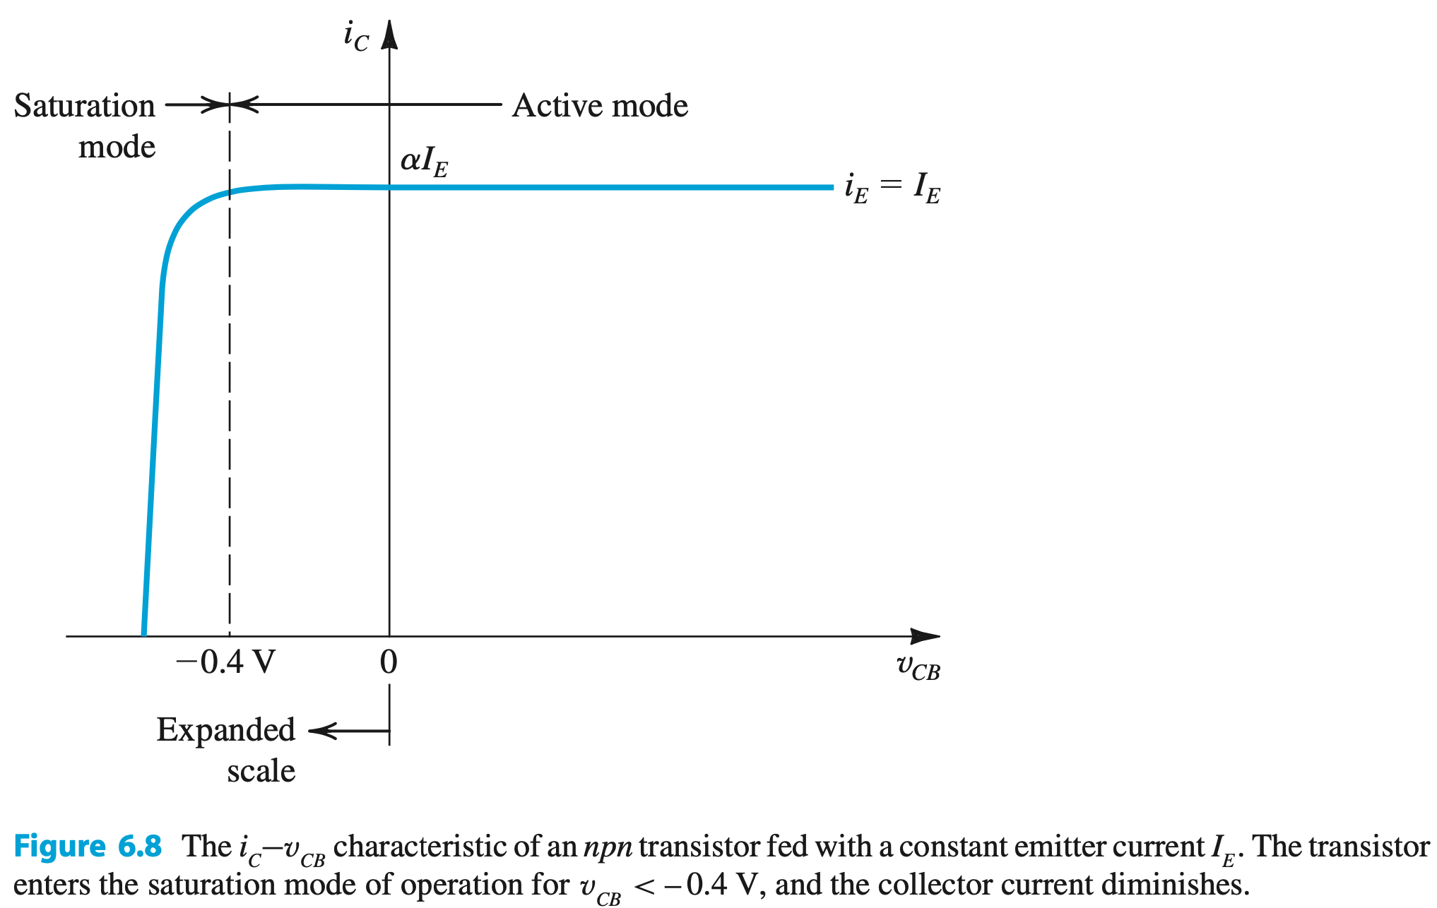
28
三极管工作于放大区的条件：
V_{C}最低不得低于V_{B}-0.4 V
Q：How about nmos？
A：V_{D} 最低不得低于 V_{G}-V_{TH}

Slide 29
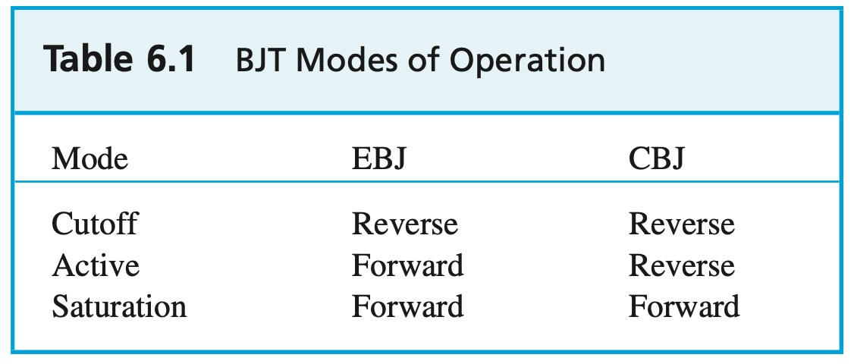
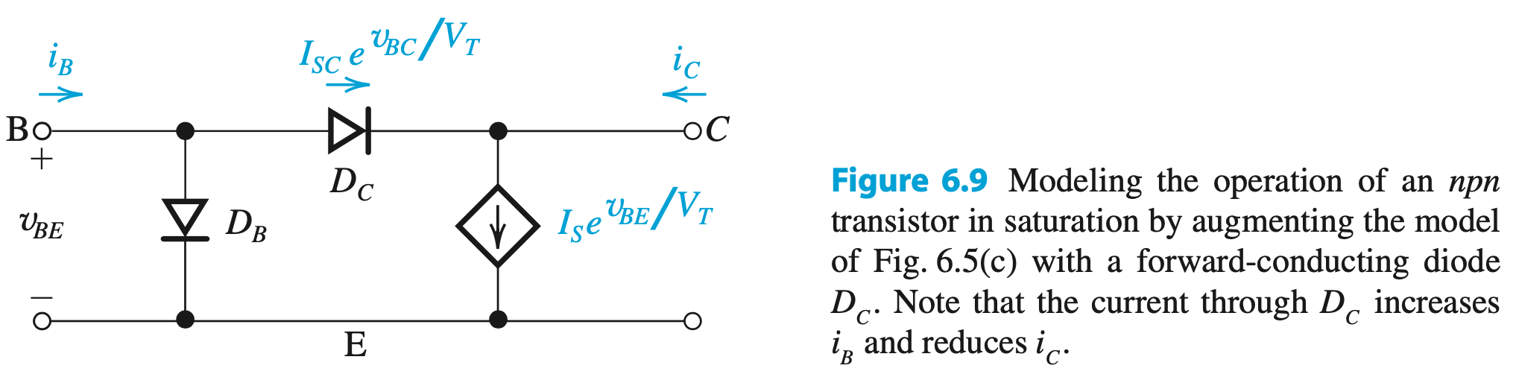
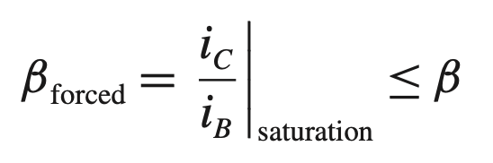

三极管工作于饱和区
29
B
①
A
①BC结正偏，用二极管D_{C}表征
②i_{C}减小，基于A点KCL
③i_{B}增加，基于B点KCL
④β = i_{C}/i_{B}减小，可通过控制V_{BC}，来控制β的值
⑤判断三极管工作于饱和区的方法：
- V_{C}比V_{B}低，且相差不小于0.4V
- i_{C}/i_{B} 比管子标称的（工作于放大区时的）β要小

Slide 30
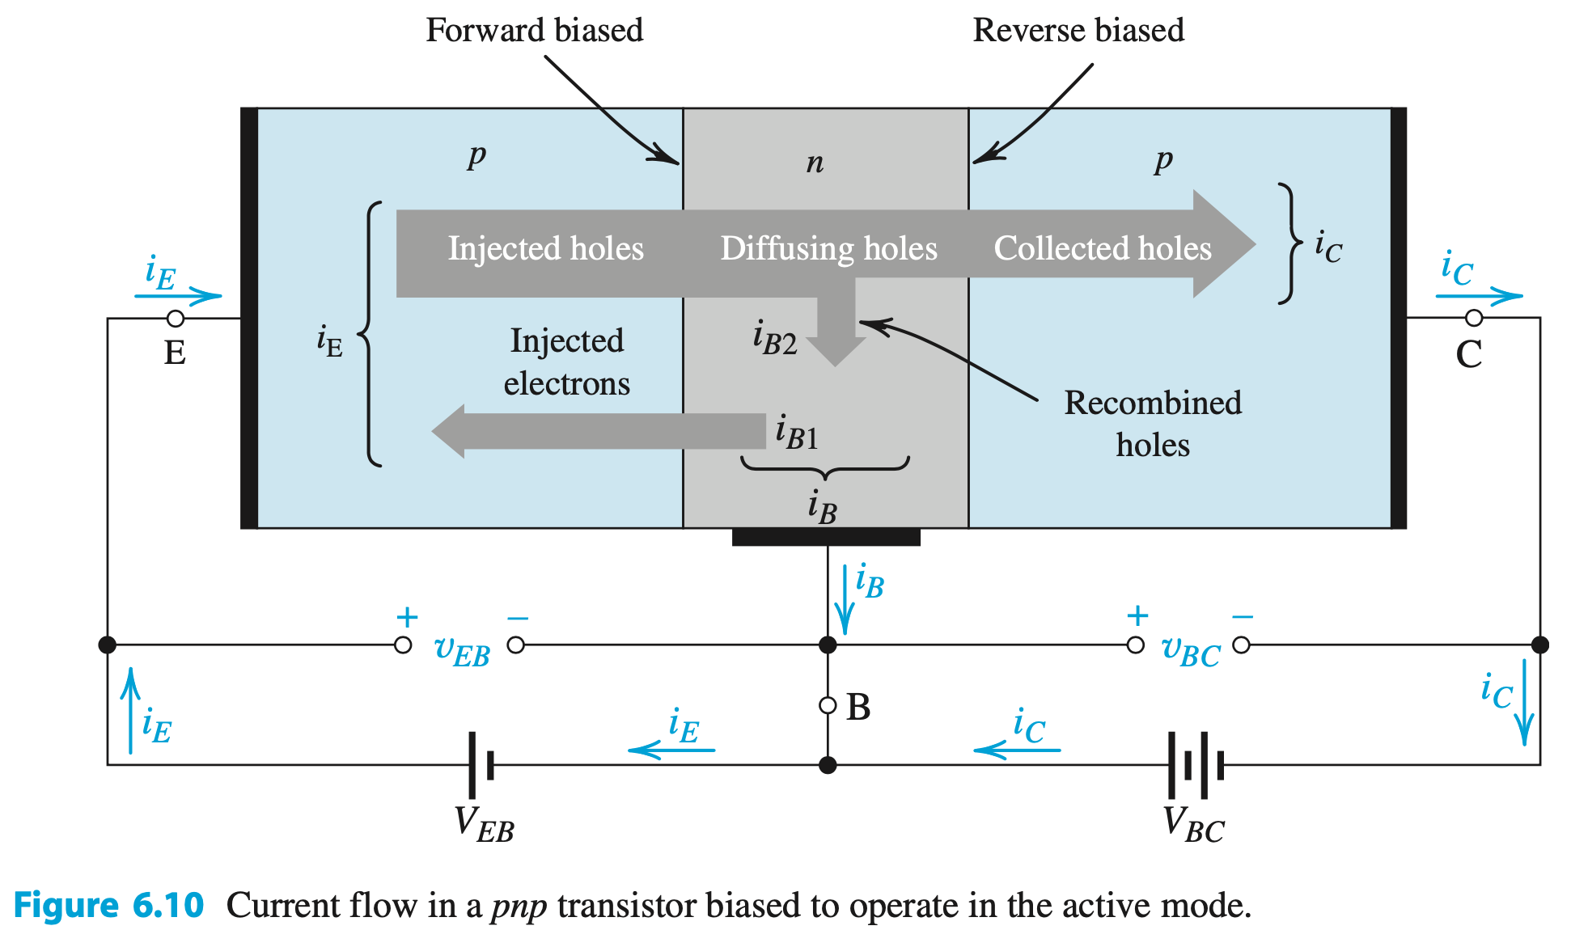
pnp三极管
30

Slide 31
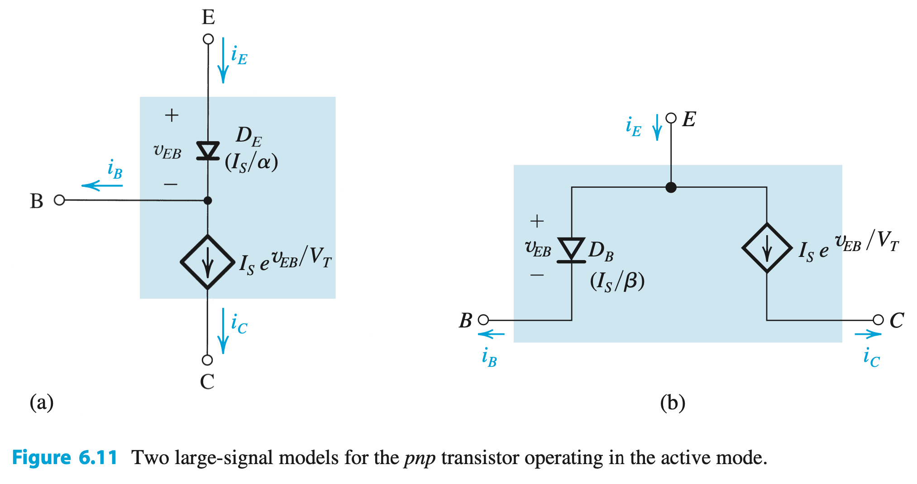
31

Slide 32
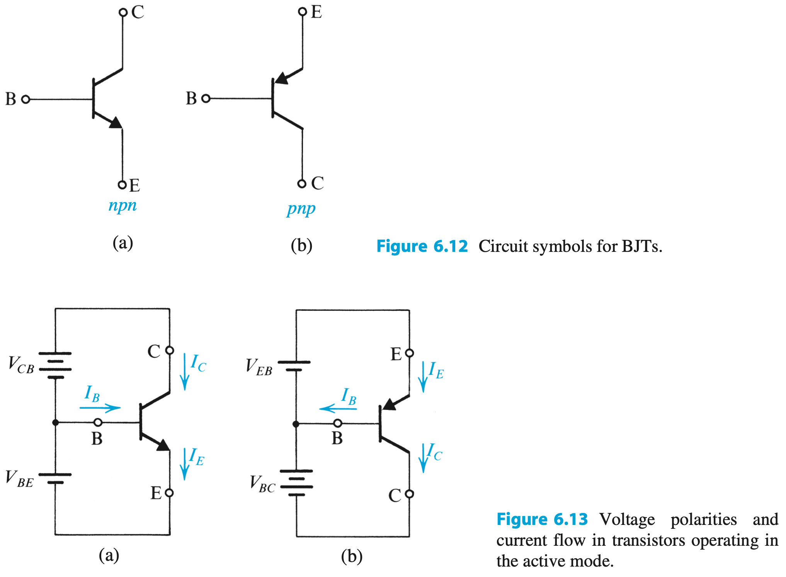
三极管的I/V特性 “电压电流约束关系”
32
惯例：
电流从上往下流（电压上面高、下面低）
npn，C在上，E在下，对应 nmos
pnp，C在下，E在上，对应 pmos

Slide 33
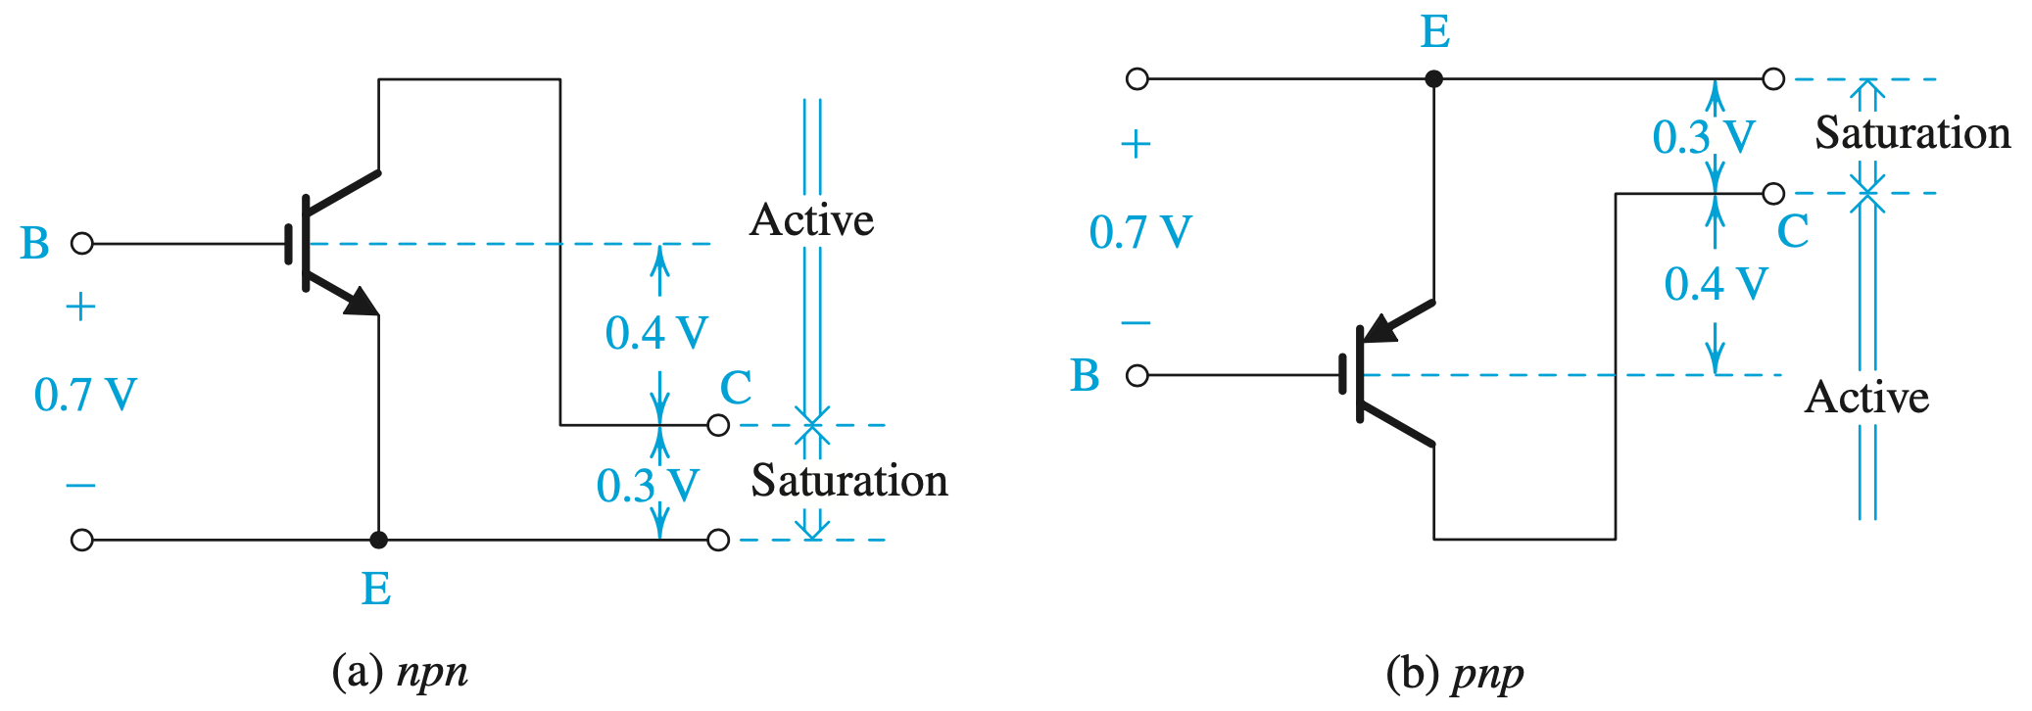
三极管工作区域的界限
33
三极管工作于放大区的条件，BE结正偏，以及
对于npn，C点电压最低不得低于V_{B}-0.4
对于pnp，C点电压最高不得高于V_{B}+0.4
How about MOSFET?

Slide 34
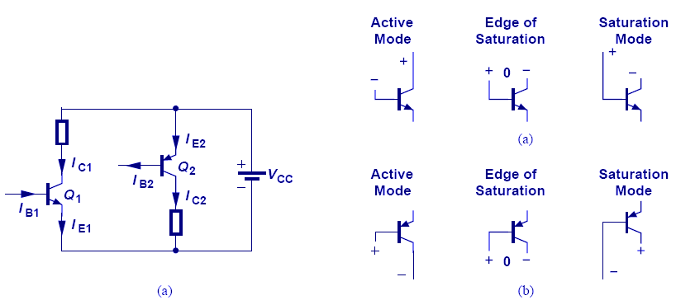
34
➕ 0.4V
➖
0.4V ➕
➖
注意电流方向以及电位高低

Slide 35
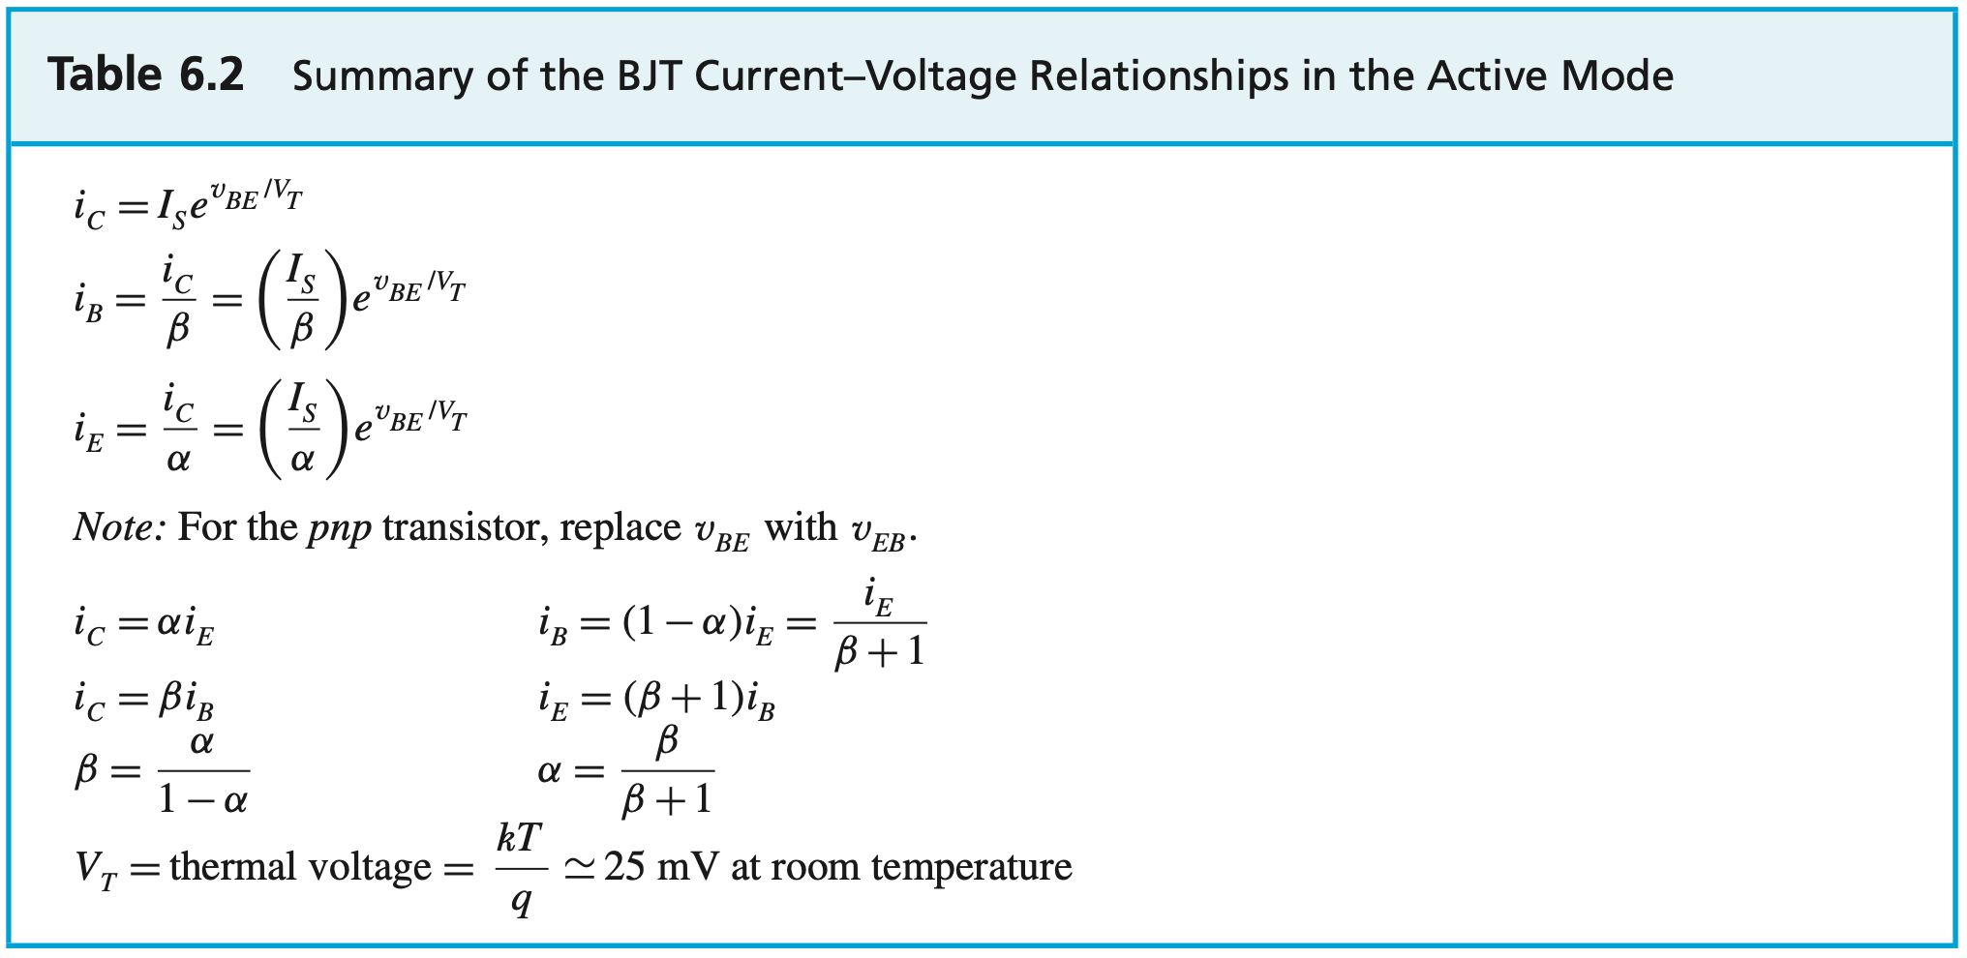
35

Slide 36
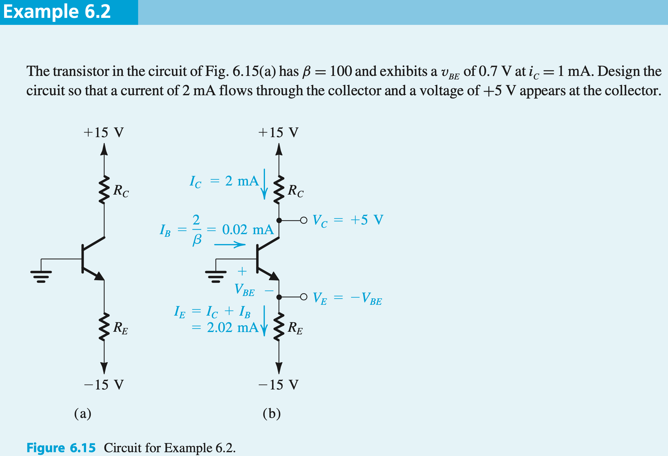
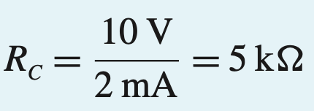
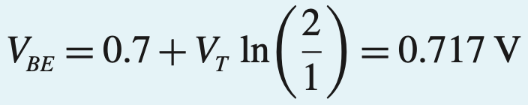

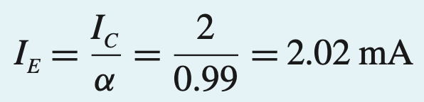

36
①
①
②
0.7V时为1mA，多少V时为2mA？
③
③
②
④
⑤
④
⑤

Slide 37

三极管的特性
37
因是三端器件，分析比较复杂，一般我们不同时变化两个电压量。常规的分析方法是固定V_{CE}，分析I_{C}随V_{BE}的变化（转移特性）；或固定V_{BE}，分析I_{C}随V_{CE}的变化（输出特性）

Slide 38

Example: IV 特性
38
得到I_{C}后，I_{B}、I_{E}可按比例写出

Slide 39



39
与二极管的特性一样
v_{BE} 每增加 60 mV，电流 x10
→ 为了快速分析，做近似：
Q：MOSFET 直流分析时，V_{GS}并非为一个固定的值，Why？
A: MOSFET 的 I_{D} 和V_{GS}关系为平方关系，变化比指数关系平缓，所以V_{GS}可变化范围比V_{BE}要大

Slide 40


Early Effect （厄雷效应）
40
前面所述 I_{C} 不随 V_{CE} 变化，这在实际情况中是不精确的；
I_{C} vs V_{CE} 不是保持水平，而是有轻微上扬；
对应于MOSFET中的沟道调制效应

Slide 41

厄雷效应的起因
41
当 V_{CE} 增加时, BC pn结的反偏程度增加 → BC 耗尽区变宽（x₂ → x₂’）→ B区变窄 → 电子浓度的变化加剧（图中直线的斜率变大） → I_{C} 增加

Slide 42

厄雷效应对 I_{C} 的影响
42
修正因子
（回忆MOSFET的沟道调制效应）

Slide 43

厄雷效应对大信号模型的影响
43
只需对 CE 之间的压控恒流源添加一修正因子，该修正因子可用一并联电阻表示（数学表达式→电路结构）
BE之间不变化

Slide 44




44
数学表达式
电路结构
不考虑厄雷效应时的 I_{C}

Slide 45

工作于“饱和区”的三极管
45
当 C 极电压降低，导致 BC pn 结反偏条件不成立时，三极管进入“饱和区”
进入饱和区后 I_{B} 增加（BC正偏，新增B到C的空穴电流） → β减小.

Slide 46


Incremental β
46

Slide 47


47

Slide 48


处于饱和区三极管的大信号模型
48
BC 结的面积 > BE 结的面积 → I_{S, BC} > I_{S, BE}
→ V_{D_BC,on} < V_{D_BE, on} → V_{D_BE, on} ≈0.7V； V_{D_BC, on} ≈0.5V

Slide 49

饱和区大信号模型
49
为了快速估算，特别是对于手算，采用上图所示的简单模型

Slide 50

50
放大区
饱和区
* 注意符号图示
（C端电压高于B端电压）
临界处为弱饱和区（soft saturation, 最大允许V_{C}低于V_{B} 400 mV）
放大区到饱和区不是突变的，一般把临界处（V_{C} = V_{B} - 0.4V）的饱和区域称为弱饱和区；相应地当V_{CE}继续降低时，称为深饱和区（V_{CE}=0.2V近似）

Slide 51












51
（a）
（b）
（c）

Slide 52
PNP 晶体管的方程
52
Early Effect
注意：PNP使用V_{EB、}V_{EC}，NPN使用V_{BE、}V_{CE}
（电压高的字母在前面，或者使用绝对值）

Slide 53

53
BJT 大信号模型

Slide 54








小结
54
三极管的工作区域及其特性
放大区
工作在放大区的条件
看V_{C}和V_{B}之间的关系
熟练掌握转移特性和输出特性的曲线及关键坐标点
Table 6.3 大信号模型

Slide 55
作业

Slide 56


